Slide 1
E-commerce 고객 데이터 분석
서비스 성장성과 내실 파악
📊 데이터: E-commerce - UK Retailer (Kaggle)
🎯 목적: 비즈니스 개선 제안
🛠 도구: Excel, BigQuery, Python

Slide 2
분석 목표
서비스 성장성, 내실성 점검
💰 매출은 성장하고 있는가?
🔄 고객들은 다시 찾아오고 있는가?
👥 회원을 잘 확보하고 있는가?
2 / 6

Slide 3
데이터 요약 및 전처리
컬럼명 | 정의 | 데이터 타입 | 값 예시 및 분포 | 고유 개수 | NULL | 비고 (전처리 규칙 및 참고사항)
InvoiceNo | 거래 번호 | STRING | 53635, 53636, C536579, A563158(A로시작 매우 적음) | 25,900 | 0 | C(거래취소) 라서 뺀다.
StockCode | 상품 번호 | STRING | 85123A, 71053, 84406B, 84029G… | 4,070 | 0
Description | 상품 명 | STRING | JAM MAKING SET PRINTED | 4,223 | 1454
Quantity | 거래 수량 | INTEGER | 최솟값: -80995, 평균: 9.55, 중앙값: 3.0, 최댓값: 80995 | 722 |  | 최대값, 음수 삭제, 최대값은주문 후 취소한 경우
InvoiceDate | 거래 일시 | TIMESTAMP | 최소 : 2010-12-01 08:26:00 UTC 최대 : 2011-12-09 12:50:00 UTC | 23,260 | 0
UnitPrice | 거래 단가 | FLOAT | 최솟값: -11062, 평균: 4.61, 중앙값: 2.08, 최댓값: 38970 | 1,630 | 0 | 음수 제외, 두건인데 모두 거래번호 A로 특이사항
CustomerID | 고객 번호 | INTEGER | 14533, 17888, 17850 … | 4,372 | 135080 | 널은 비회원으로 추정
Country | 국가 | STRING | United Kingdom, Australia, Germany … | 38 | 0 | 영국이 90%
3 / 6

Slide 4
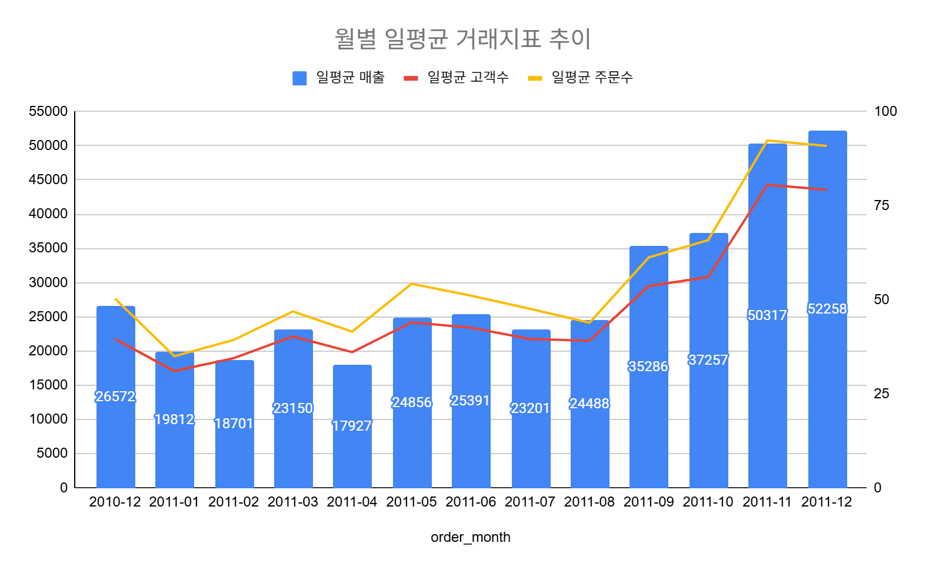
서비스 성장성 분석
전년 대비 12월 일평균 매출
전년 대비 12월 일평균 고객수
전년 대비 12월 일평균 거래건수
+95%
+100%
+81%
12월 기준 전년 대비
📈 Key Insight
계절별 패턴: 평균 매출, 고객수, 거래건수 모두 9월부터 크게 증가 → 11~12월 정점 도달
서비스가 급격히 성장하고 있으나, 연말에 급증할 선물 수요를 준비해야 하는 도매업
4 / 6

Slide 5
재구매 고객 분석
🔍 발견사항
• 12월 신규 고객은 높은 재구매율
• 동절기 유입 고객은 여름 시즌 재구매율 낮음
• 봄~여름 유입 고객은 낮은 재구매율
💡 개선 제안
• 하절기 대규모 프로모션 실시
• 봄-여름 유입 고객 특화 마케팅
 |  | 첫 구매 이후 재구매율
. |  | 구매후 경과 月
거래년월 | 신규유입 고객수 | +0 개월 | +1 개월 | +2 개월 | +3 개월 | +4 개월 | +5 개월 | +6 개월 | +7 개월 | +8 개월 | +9 개월 | +10 개월 | +11 개월
2010-12 | 885 | 100 | 36.61 | 32.32 | 38.42 | 36.27 | 39.77 | 36.27 | 34.92 | 35.37 | 39.55 | 37.4 | 50.28 | 🟥낮음
2011-01 | 416 | 100 | 22.12 | 26.68 | 23.08 | 32.21 | 28.85 | 24.76 | 24.28 | 30.05 | 32.69 | 36.54 |  | ⬜중간
2011-02 | 380 | 100 | 18.68 | 18.68 | 28.42 | 27.11 | 24.74 | 25.26 | 27.89 | 24.74 | 30.53 |  |  | 🟦높음
2011-03 | 452 | 100 | 15.04 | 25.22 | 19.91 | 22.35 | 16.81 | 26.77 | 23.01 | 27.88
2011-04 | 300 | 100 | 21.33 | 20.33 | 21 | 19.67 | 22.67 | 21.67 | 26
2011-05 | 284 | 100 | 19.01 | 17.25 | 17.25 | 20.77 | 23.24 | 26.41
2011-06 | 242 | 100 | 17.36 | 15.7 | 26.45 | 23.14 | 33.47
2011-07 | 188 | 100 | 18.09 | 20.74 | 22.34 | 27.13
2011-08 | 169 | 100 | 20.71 | 24.85 | 24.26
2011-09 | 299 | 100 | 23.41 | 30.1
2011-10 | 358 | 100 | 24.02
5 / 6

Slide 6
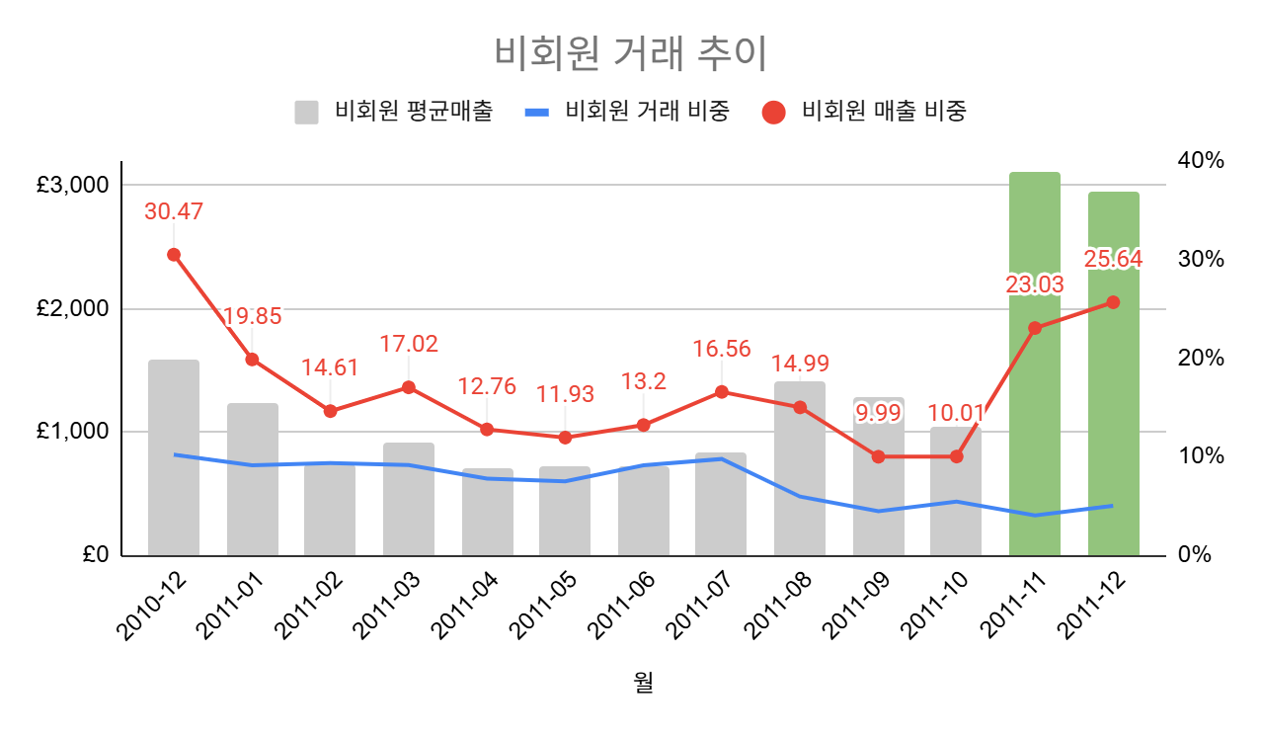
비회원 고객 분석
비회원 거래 비중
비회원 매출 추세
25%
↗️ 11월 부터 급상승
🎯 최종 제안
연말부터 고액의 비회원 거래가 많으므로, 회원가입 유도 전략을 통한 잠재고객 데이터 확보
→ 회원 전환 인센티브 제공, 간소화된 가입 프로세스, 고객 맞춤형 혜택 제안
6 / 6

